Slide 1
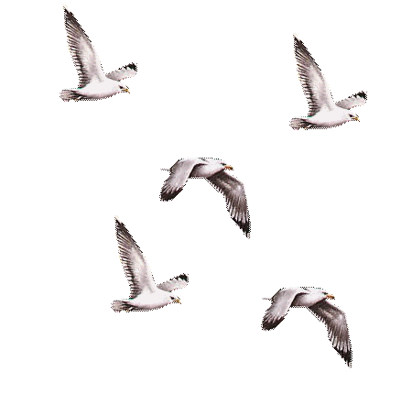
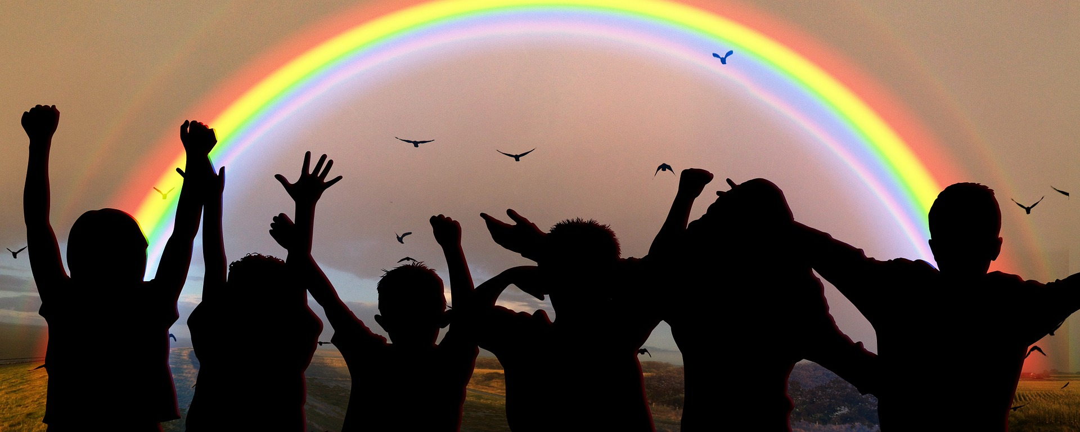
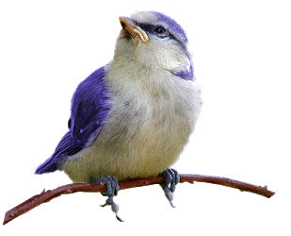
Vis-le
Gagne leur confiance
« Mais celui qui met sa confiance en moi
et qui s’appuie sur moi,
moi, le Seigneur, je le bénis.» Jérémie 17 : 7
Jour 18

Slide 2

Tu sais la confiance est le résultat d’expériences que l’ont vit ensemble et de temps partagés.
Il te faut apprendre à écouter ton ami(e).
A parler de ce qu’il aime et pas toujours de ce que toi tu aimes. Ce n’est pas toujours facile.
Choisit une personne de ta famille pour qu’elle devienne ta partenaire de prière.
Choisissez un jour où cette personne priera avec toi pour tes amis(es) dont le nom figure sur ta liste

Slide 3

Choisit une des cartes pour l’un(e) de tes amis(es)
Dis-lui combien tu l’apprécies
Répète l’opération chaque jour pour l’un(e) de tes amis(es) dont le nom figure sur ta liste.
Tu peux aussi la confectionner.

Slide 4


Slide 5


Slide 6


Slide 7


Slide 8


